Slide 1
화면정의서
대전 2반 B202 - Artmate
version | 작성자 | 설명 | 날짜
1.0 | 정혜지 | 최초 작성 | 2021.01.19
2.0 | 정혜지 | 최종 작성 | 2021.02.17

Slide 2
목차
화면 정의서 작성 규칙
스크린 목록
화면 정의
Check List

Slide 3
화면 정의서 작성 규칙
대분류
중분류
Screen ID
ID 양식 : UI-S-번호
번호 규칙
0000 - 대분류 번호
0000 - 중분류 번호
0000 - Page Title 번호
Page Title
설명
해당 Page에 존재하는 컴포넌트, 기능 표시
관련 Screen ID
해당 Page 페이지에서 이동할 수 있는 Page의 Screen ID 표시

Slide 4
스크린 목록
대분류 | 중분류 | Screen ID | Page Title | 설명 | 관련 Screen ID
User | Login | UI-S-0111 | 로그인 | 아이디,비밀번호 입력 폼 회원가입, 비밀번호 재설정 버튼 SNS 로그인 버튼 | UI-S-0121 UI-S-0131
 | Join | UI-S-0121 | 회원가입 | 닉네임, 아이디, 비밀번호, 비밀번호 확인 입력 폼 닉네임 중복 확인 | UI-S-0122
 |  | UI-S-0122 | 메일인증 | 본인확인을 위한 메일 전송 메일함 이동 버튼 로그인 이동 버튼 | UI-S-0111
 |  | UI-S-0123 | 취향선택 | 취향 선택 폼 선택 완료&메인페이지 이동 버튼 | UI-S-0211
 | Find Password | UI-S-0131 | 비밀번호 찾기 | 아이디 입력 폼 비밀번호 재설정 메일 전송 메일함 이동 버튼 로그인 이동 버튼 | UI-S-0111

Slide 5
스크린 목록
대분류 | 중분류 | Screen ID | Page Title | 설명 | 관련 Screen ID
User | Modify | UI-S-0141 | 회원정보 수정 | 닉네임, 비밀번호, 피드명, 소개말 수정 폼 프로필 사진 첨부 폼 닉네임 중복 확인 취향 수정 이동 버튼 수정 완료&메인페이지 이동 버튼 | UI-S-0142 UI-S-0211
 |  | UI-S-0142 | 취향수정 | 취향 수정 폼 선택 완료&회원정보 수정 이동 버튼 | UI-S-0141
Main | Home | UI-S-0211 | 메인 페이지 | 온라인 전시회 리스트 회원 취향 맞춤 전시회 리스트 인기 피드 리스트 위치 기반 추천 전시회 리스트 | 피드더보기? UI-S-0511
Exhibition | List | UI-S-0311 | 전체 전시회 | 전체 전시회 리스트 | UI-S-0321
 |  | UI-S-0312 | 인기 전시회 | 인기 전시회 리스트 | UI-S-0321
 |  | UI-S-0313 | 온라인 전시회 | 온라인 전시회 리스트 | UI-S-0321
 |  | UI-S-0314 | 주변 위치 전시회 | 주변에 위치한 전시회 리스트 | UI-S-0321 UI-S-0511

Slide 6
스크린 목록
대분류 | 중분류 | Screen ID | Page Title | 설명 | 관련 Screen ID
Exhibition | Detail | UI-S-0321 | 전시회 상세정보 | 전시회 이미지, 이름, 전시 기간, 장소, 참여 작가, 소개말 표시 전시회 관련 피드 리스트 전시회 위치 지도 표시 스크랩 버튼 | 피드더보기?
Scrapbook | Scarobook | UI-S-0411 | 스크랩북 | 스크랩한 전시회 리스트 스크랩 활성/비활성 버튼 | UI-S-0321
Around | Around | UI-S-0511 | 지도 | 위치 기반의 전시회 리스트 | UI-S-0321
Feed | List | UI-S-0611 | 피드 리스트 | 회원 프로필 사진, 닉네임, 피드명, 소개말 표시 팔로우 버튼 3D 전시회 보기, 3D 전시회 편집 버튼 피드 수, 팔로워 수, 팔로잉 수 표시 작성된 피드 리스트 피드 작성 버튼 | UI-S-0612 UI-S-0631 UI-S-1111 UI-S-1121
 |  | UI-S-0612 | 팔로우 리스트 | 팔로워, 팔로잉 리스트 회원 클릭 시 피드 리스트 이동 | UI-S-0611

Slide 7
스크린 목록
대분류 | 중분류 | Screen ID | Page Title | 설명 | 관련 Screen ID
Feed | Detail | UI-S-0621 | 피드 상세정보 | 피드 이미지, 작성자 프로필 사진, 닉네임, 피드 내용 표시 좋아요, 북마크, SNS 공유하기 버튼 | UI-S-0622
 |  | UI-S-0622 | SNS 공유 | 네이버, 카카오 공유 폼 링크 복사 버튼
 |  | UI-S-0623 | 댓글 리스트 | 댓글 입력 폼 댓글 리스트 - 댓글 작성자 프로필 이미지, 닉네임, 댓글 내용 표시 수정, 삭제 버튼
 | Add | UI-S-0631 | 피드추가 | 피드 이미지 첨부 폼 전시회, 피드 내용 입력 폼 작성 완료&피드 리스트 이동 버튼 | UI-S-0611
 | Modify | UI-S-0641 | 피드수정 | 피드 이미지 수정 폼 전시회, 피드 내용 수정 폼 수정 완료&피드 리스트 이동 버튼 | UI-S-0611

Slide 8
스크린 목록
대분류 | 중분류 | Screen ID | Page Title | 설명 | 관련 Screen ID
NewsFeed | List | UI-S-0711 | 전체 피드 | 전체 피드 리스트 | UI-S-0623
 |  | UI-S-0712 | 팔로우 피드 | 팔로우 피드 리스트 | UI-S-0623
 |  | UI-S-0713 | 북마크 피드 | 북마크 피드 리스트 | UI-S-0623
Search | Search | UI-S-0811 | 키워드 검색 | 키워드 입력 폼 최근 검색어 리스트 인기 검색어 리스트 | UI-S-0812
 | Search Result | UI-S-0821 | 검색 결과 | 키워드가 포함된 유저 리스트 키워드가 포함된 전시회 리스트 | UI-S-0611 UI-S-0321

Slide 9
스크린 목록
대분류 | 중분류 | Screen ID | Page Title | 설명 | 관련 Screen ID
Alarm | Exhibition | UI-S-0911 | 전시회 알림 | 전시회 추천 알림 | UI-S-0321
 | Feed | UI-S-0921 | 피드 알림 | 팔로우 요청 알림 팔로워가 새로 작성한 피드 알림 피드 좋아요 알림 | UI-S-0611 UI-S-0621 리스트?디테일?
Navigation | Side Menu | UI-S-1011 | 사이드 메뉴 | 회원 프로필 이미지, 닉네임, 아이디, 취향 태그 표시 회원 정보 수정 이동 버튼 홈 이동 버튼 전시회 이동 버튼 지도 이동 버튼 뉴스피드 이동 버튼 스크랩북 이동 버튼 로그아웃&로그인 이동 버튼 | UI-S-0141 UI-S-0211 UI-S-0311 UI-S-0511 UI-S-0711 UI-S-0411 UI-S-0111
 | Top Menu | UI-S-1021 | 상단 메뉴 | 뒤로가기 버튼 사이드 메뉴 버튼 검색 이동 버튼 알림 이동 버튼 회원 프로필 이미지&피드 리스트 이동 버튼 | UI-S-0931 UI-S-0812 UI-S-0911 UI-S-0611

Slide 10
스크린 목록
대분류 | 중분류 | Screen ID | Page Title | 설명 | 관련 Screen ID
Feed 3D | View | UI-S-1111 | 피드 3D 전시 | 피드 3D 전시 피드 리스트 이동 버튼 | UI-S-0611
 | Modify | UI-S-1121 | 피드 3D 편집 | 3D 전시할 피드 선택 폼 3D 전시장 테마 선택 폼 편집 완료&피드 리스트 이동 버튼 | UI-S-0611

Slide 11
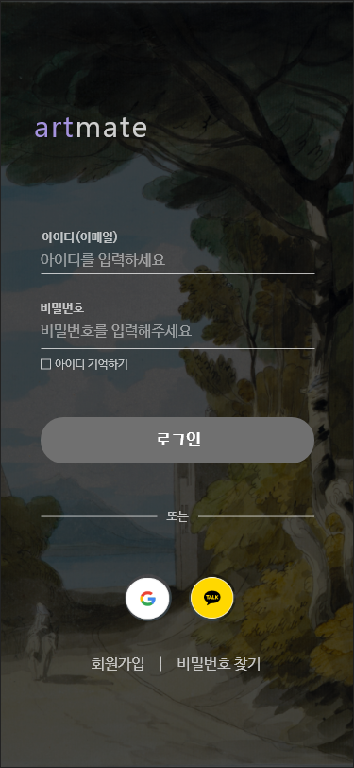
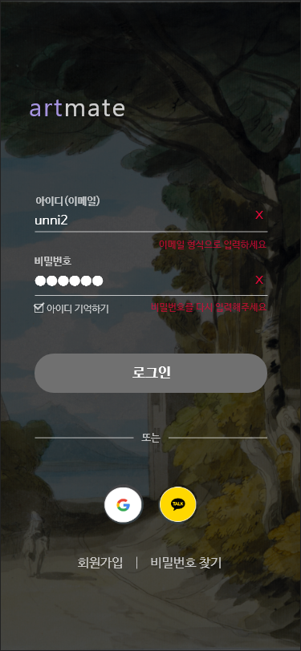
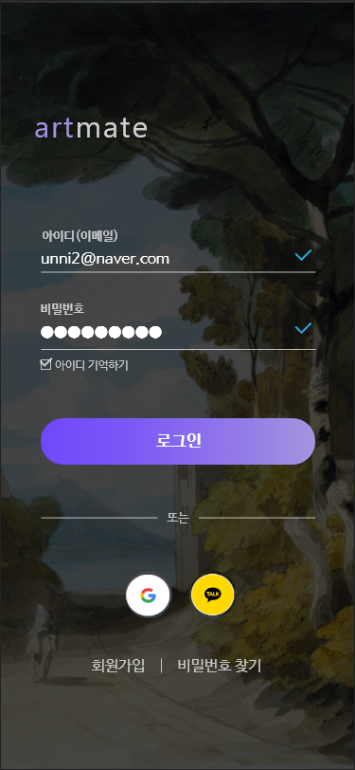
User/Login
대분류 | 중분류 | Screen ID
User | Login | UI-S-0111
Page Title
로그인
설명
아이디,비밀번호 입력 폼 회원가입, 비밀번호 재설정 버튼 SNS 로그인 버튼
관련 Screen ID
UI-S-0121, UI-S-0131

Slide 12
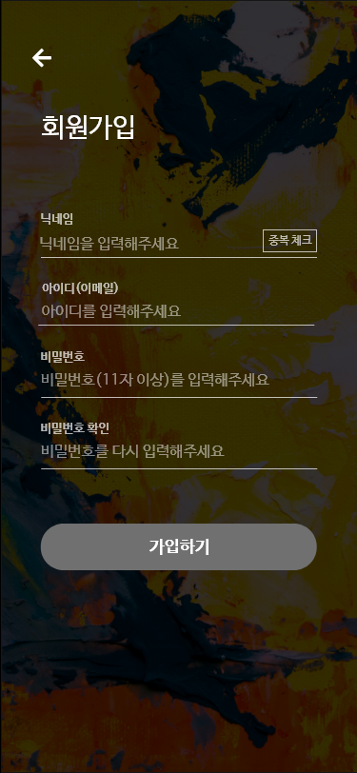
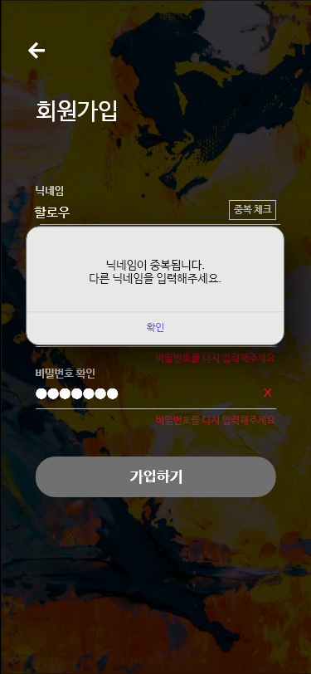
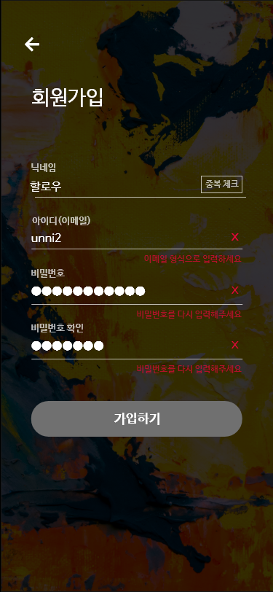
User/Join
대분류 | 중분류 | Screen ID
User | Join | UI-S-0121
Page Title
회원가입
설명
닉네임, 아이디, 비밀번호, 비밀번호 확인 입력 폼 닉네임 중복 확인
관련 Screen ID
UI-S-0122

Slide 13
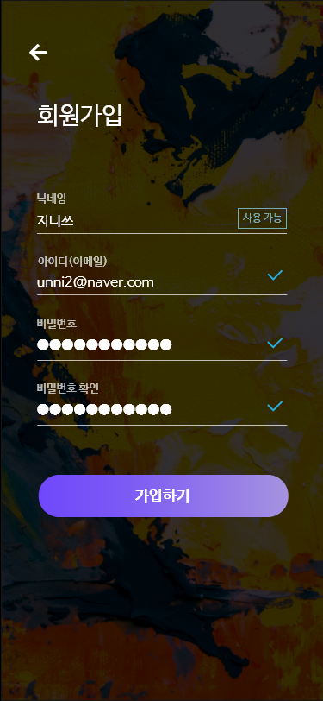
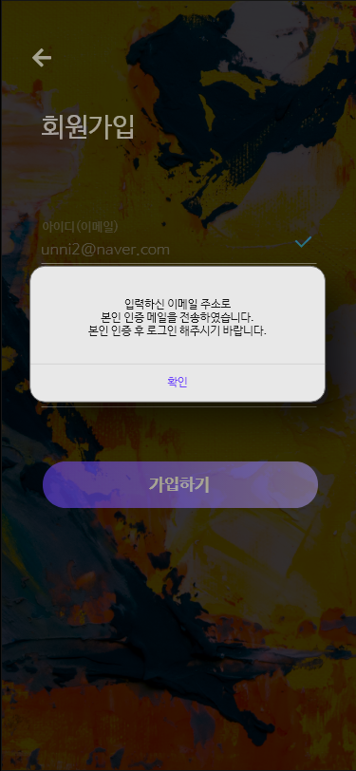
User/Join
대분류 | 중분류 | Screen ID
User | Join | UI-S-0122
Page Title
메일인증
설명
본인확인을 위한 메일 전송 메일함 이동 버튼 로그인 이동 버튼
관련 Screen ID
UI-S-0111

Slide 14
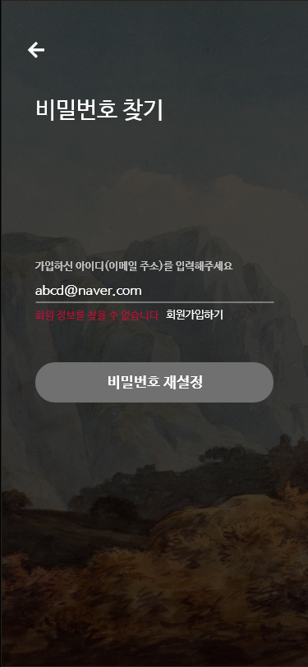
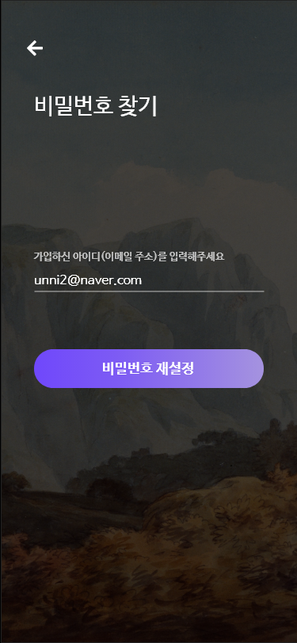
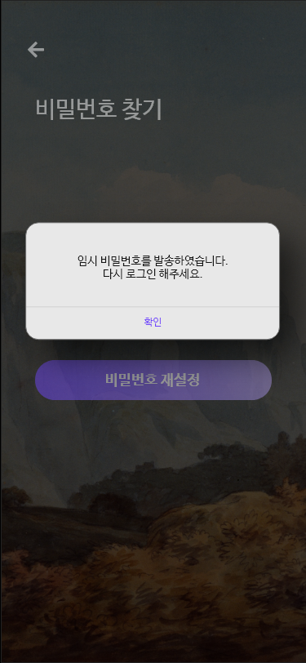
User/Find Password
대분류 | 중분류 | Screen ID
User | Find Password | UI-S-0131
Page Title
비밀번호 찾기
설명
아이디 입력 폼 비밀번호 재설정 메일 전송 메일함 이동 버튼 로그인 이동 버튼
관련 Screen ID
UI-S-0111

Slide 15
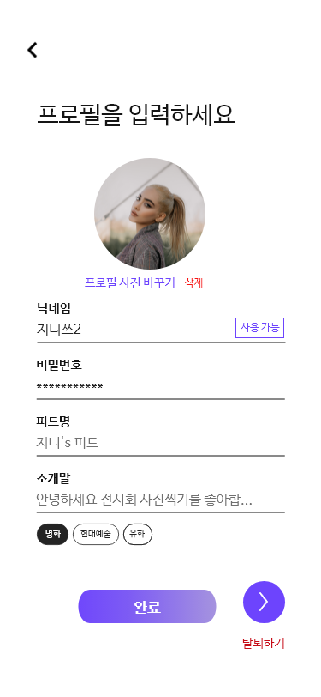
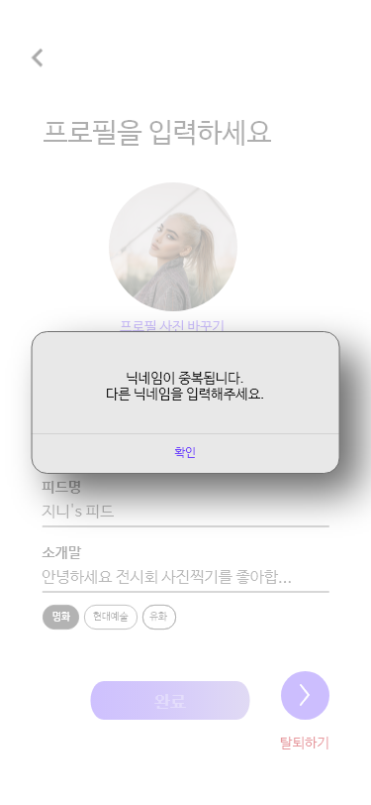
User/Modify
대분류 | 중분류 | Screen ID
User | Modify | UI-S-0141
Page Title
회원정보 수정
설명
닉네임, 비밀번호, 피드명, 소개말 수정 폼 프로필 사진 첨부 폼 닉네임 중복 확인 취향 수정 이동 버튼 수정 완료&메인페이지 이동 버튼 탈퇴하기&로그인 이동 버튼
관련 Screen ID
UI-S-0142, UI-S-0211, UI-S-0111

Slide 16
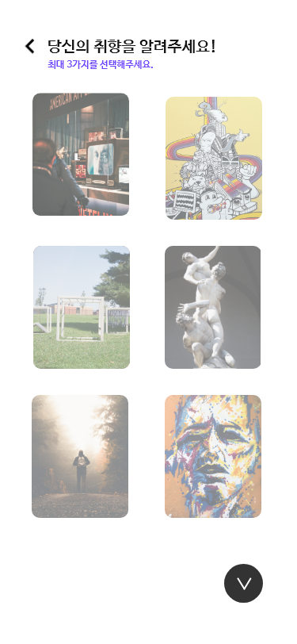
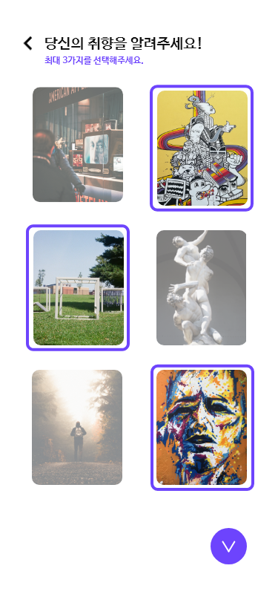
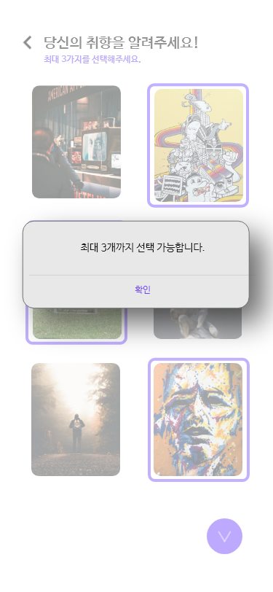
User/Modify
대분류 | 중분류 | Screen ID
User | Modify | UI-S-0142
Page Title
취향수정
설명
취향 수정 폼 선택 완료&회원정보 수정 이동 버튼
관련 Screen ID
UI-S-0141

Slide 17
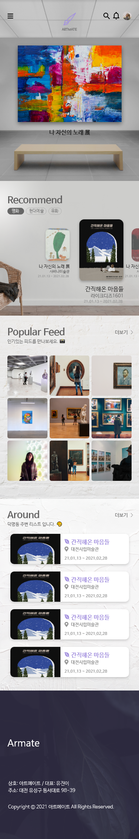
Main/Home
대분류 | 중분류 | Screen ID
Main | Home | UI-S-0211
Page Title
메인 페이지
설명
온라인 전시회 리스트 회원 취향 맞춤 전시회 리스트 인기 피드 리스트 위치 기반 추천 전시회 리스트
관련 Screen ID
피드더보기?, UI-S-0511

Slide 18


Exhibition/List
대분류 | 중분류 | Screen ID
Exhibition | List | UI-S-0311
Page Title
전체 전시회
설명
전체 전시회 리스트
관련 Screen ID
UI-S-0321

Slide 19
Exhibition/List
대분류 | 중분류 | Screen ID
Exhibition | List | UI-S-0312
Page Title
인기 전시회
설명
인기 전시회 리스트
관련 Screen ID
UI-S-0321

Slide 20
Exhibition/List
대분류 | 중분류 | Screen ID
Exhibition | List | UI-S-0313
Page Title
온라인 전시회
설명
온라인 전시회 리스트
관련 Screen ID
UI-S-0321

Slide 21
Exhibition/List
대분류 | 중분류 | Screen ID
Exhibition | List | UI-S-0314
Page Title
주변 위치 전시회
설명
주변에 위치한 전시회 리스트
관련 Screen ID
UI-S-0321, UI-S-0511

Slide 22
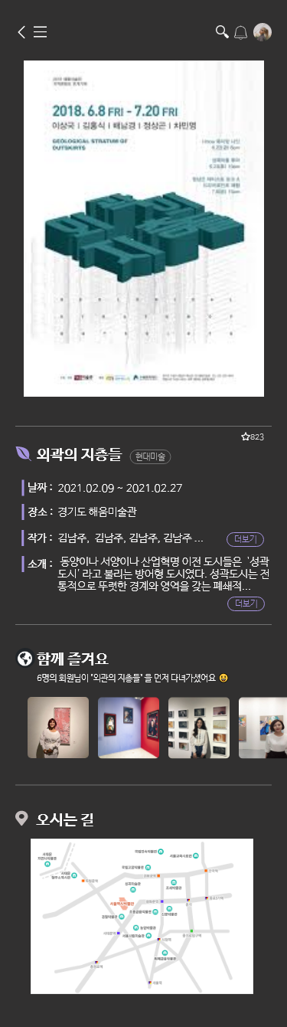
Exhibition/Detail
대분류 | 중분류 | Screen ID
Exhibition | Detail | UI-S-0321
Page Title
전시회 상세정보
설명
전시회 이미지, 이름, 전시 기간, 장소, 참여 작가, 소개말 표시 전시회 관련 피드 리스트 전시회 위치 지도 표시 스크랩 버튼
관련 Screen ID
피드더보기?

Slide 23
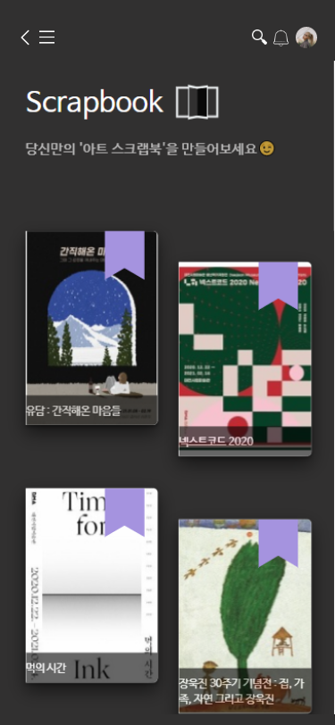
Scrapbook/Scrapbook
대분류 | 중분류 | Screen ID
Scrapbook | Scrapbook | UI-S-0411
Page Title
스트랩북
설명
스크랩한 전시회 리스트 스크랩 활성/비활성 버튼
관련 Screen ID
UI-S-0321

Slide 24
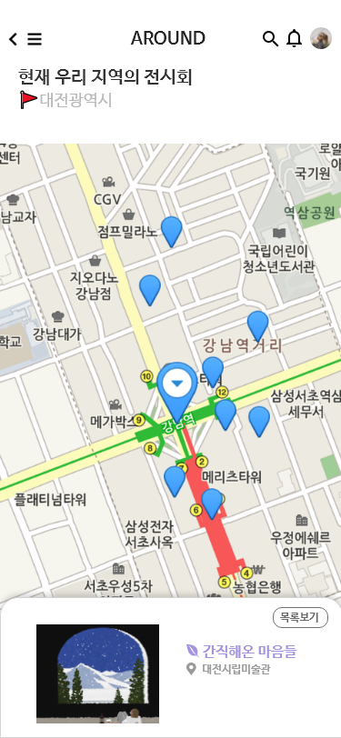
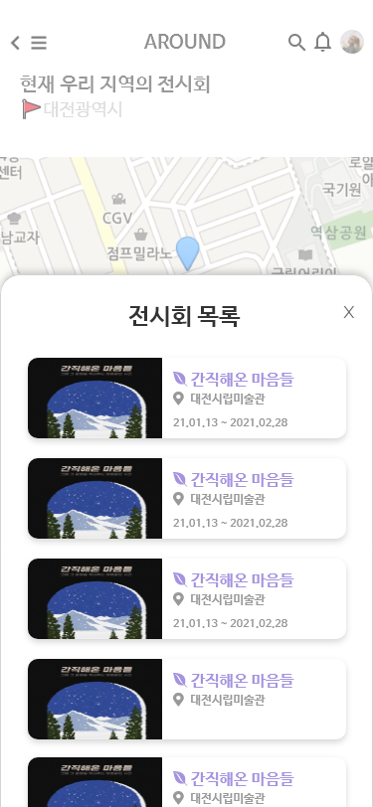
Around/Around
대분류 | 중분류 | Screen ID
Around | Around | UI-S-0511
Page Title
지도
설명
위치 기반의 전시회 리스트
관련 Screen ID
UI-S-0321

Slide 25
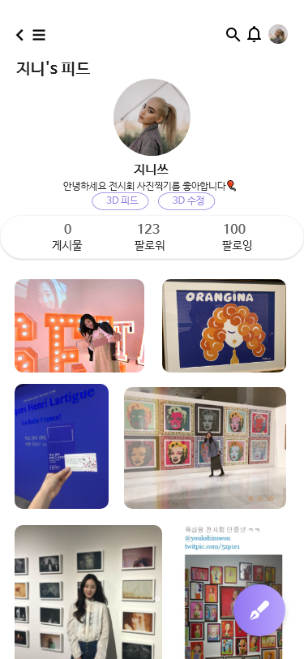
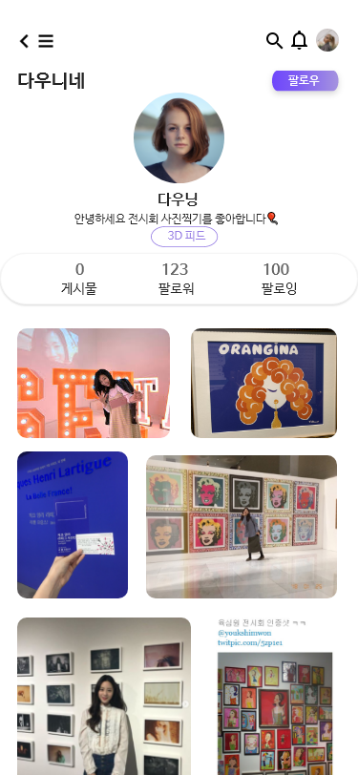
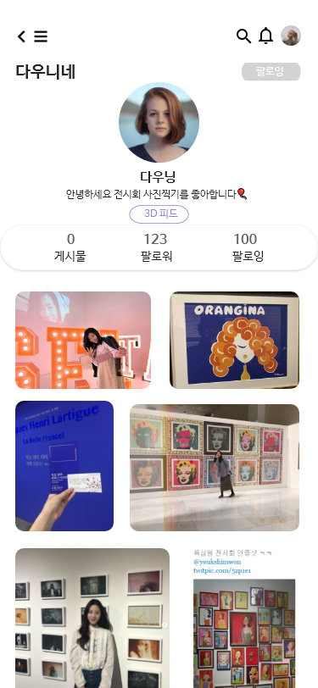
Feed/List
대분류 | 중분류 | Screen ID
Feed | List | UI-S-0611
Page Title
피드 리스트
설명
회원 프로필 사진, 닉네임, 피드명, 소개말 표시 팔로우 버튼 3D 전시회 보기, 3D 전시회 편집 버튼 피드 수, 팔로워 수, 팔로잉 수 표시 작성된 피드 리스트 피드 작성 버튼
관련 Screen ID
UI-S-0612, UI-S-0631, UI-S-1111, UI-S-1121

Slide 26
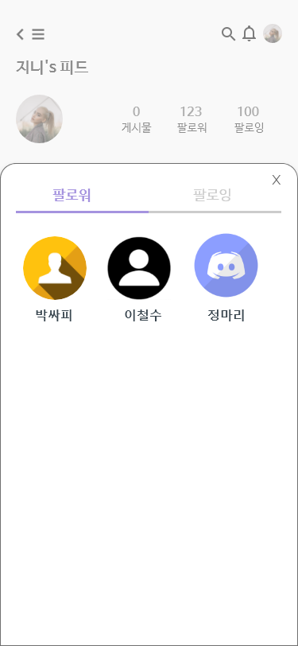
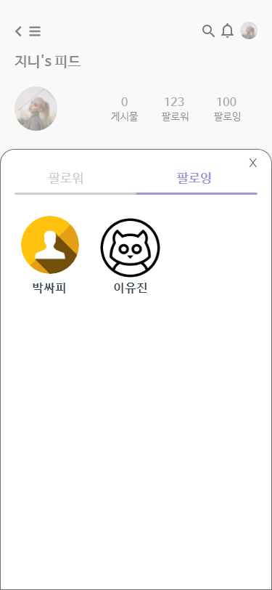
Feed/List
대분류 | 중분류 | Screen ID
Feed | List | UI-S-0612
Page Title
팔로우 리스트
설명
팔로워, 팔로잉 리스트 회원 클릭 시 피드 리스트 이동
관련 Screen ID
UI-S-0611

Slide 27
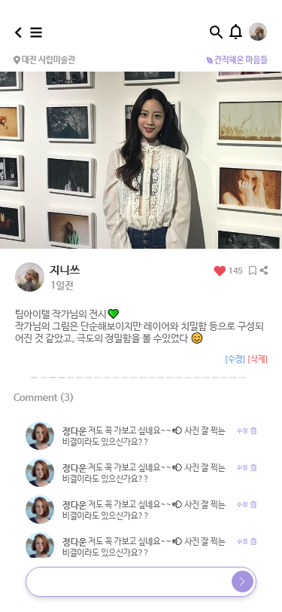
Feed/Detail
대분류 | 중분류 | Screen ID
Feed | Detail | UI-S-0621
Page Title
피드 상세정보
설명
피드 이미지, 작성자 프로필 사진, 닉네임, 피드 내용 표시 좋아요, 북마크, SNS 공유하기 버튼
관련 Screen ID
UI-S-0622

Slide 28
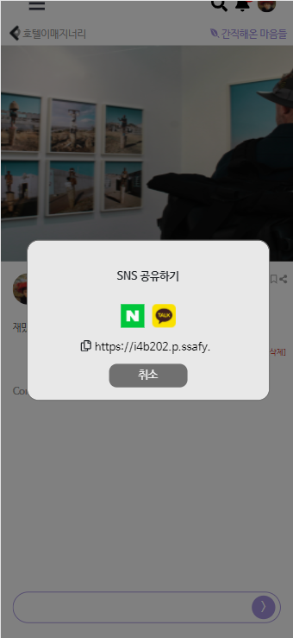
Feed/Detail
대분류 | 중분류 | Screen ID
Feed | Detail | UI-S-0622
Page Title
SNS 공유
설명
네이버, 카카오 공유 폼 링크 복사 버튼
관련 Screen ID

Slide 29
Feed/Detail
대분류 | 중분류 | Screen ID
Feed | Detail | UI-S-0623
Page Title
댓글 리스트
설명
댓글 입력 폼 댓글 리스트 - 댓글 작성자 프로필 이미지, 닉네임, 댓글 내용 표시 수정, 삭제 버튼
관련 Screen ID

Slide 30
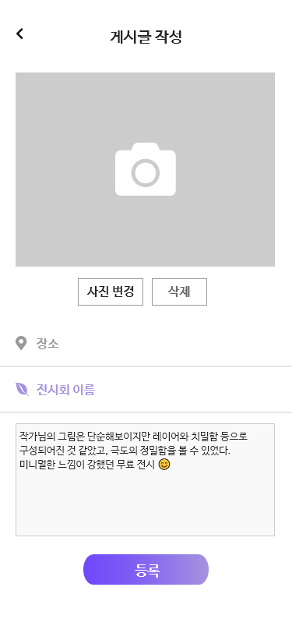
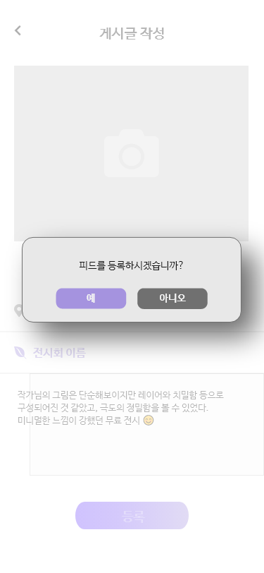
Feed/Add
대분류 | 중분류 | Screen ID
Feed | Add | UI-S-0631
Page Title
피드추가
설명
피드 이미지 첨부 폼 전시회, 피드 내용 입력 폼 작성 완료&피드 리스트 이동 버튼
관련 Screen ID
UI-S-0611

Slide 31
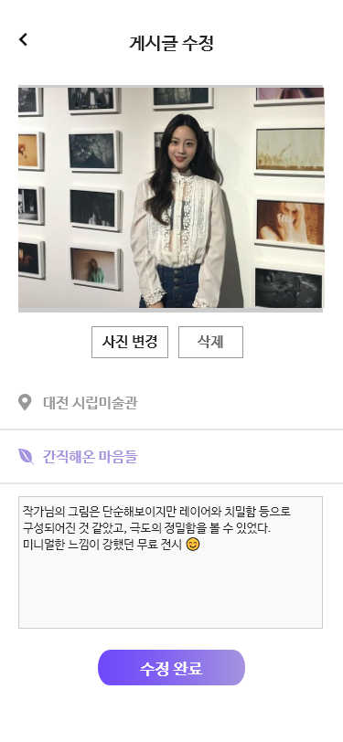
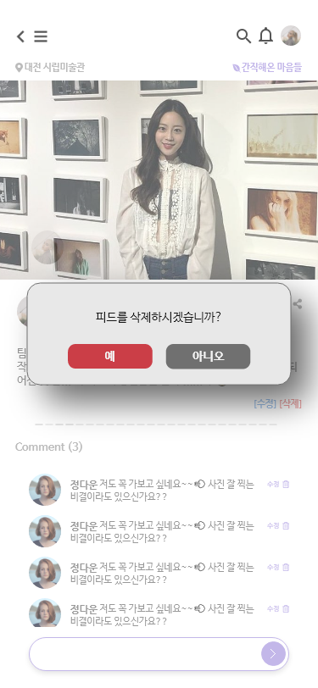
Feed/Modify
대분류 | 중분류 | Screen ID
Feed | Modify | UI-S-0641
Page Title
피드수정
설명
피드 이미지 수정 폼 전시회, 피드 내용 수정 폼 수정 완료&피드 리스트 이동 버튼
관련 Screen ID
UI-S-0611

Slide 32
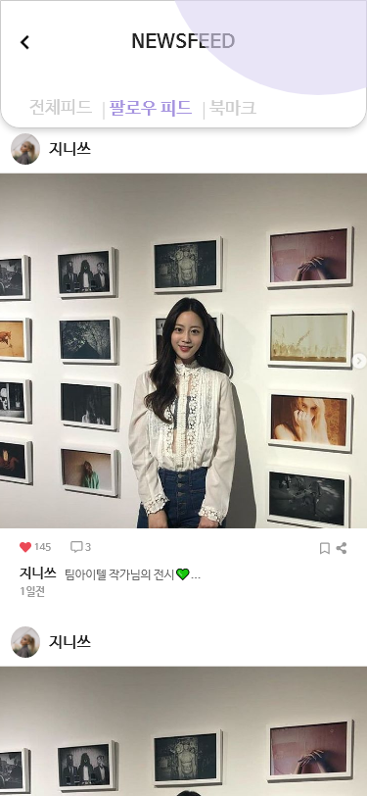
NewsFeed/List
대분류 | 중분류 | Screen ID
NewsFeed | List | UI-S-0711
Page Title
전체피드
설명
전체 피드 리스트
관련 Screen ID
UI-S-0623

Slide 33
NewsFeed/List
대분류 | 중분류 | Screen ID
NewsFeed | List | UI-S-0712
Page Title
팔로우 피드
설명
팔로우 피드 리스트
관련 Screen ID
UI-S-0623

Slide 34
NewsFeed/List
대분류 | 중분류 | Screen ID
NewsFeed | List | UI-S-0713
Page Title
북마크 피드
설명
북마크 피드 리스트
관련 Screen ID
UI-S-0623

Slide 35
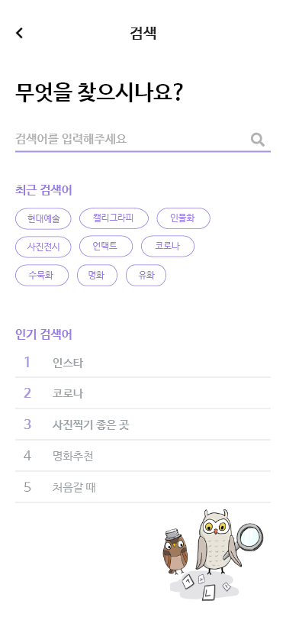
Search/Search
대분류 | 중분류 | Screen ID
Search | Search | UI-S-0811
Page Title
키워드 검색
설명
키워드 입력 폼 최근 검색어 리스트 인기 검색어 리스트
관련 Screen ID
UI-S-0812

Slide 36
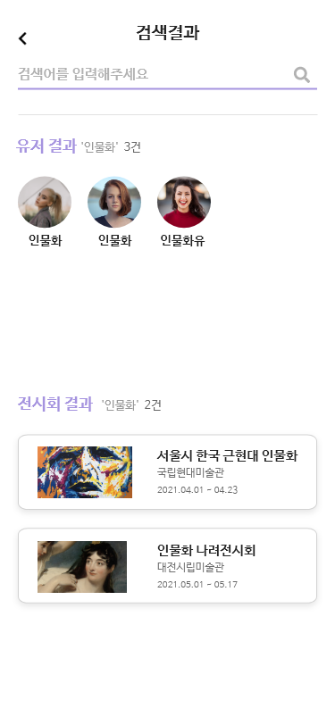
Search/Search Result
대분류 | 중분류 | Screen ID
Search | Search Result | UI-S-0821
Page Title
검색 결과
설명
키워드가 포함된 유저 리스트 키워드가 포함된 전시회 리스트
관련 Screen ID
UI-S-0611 UI-S-0321

Slide 37
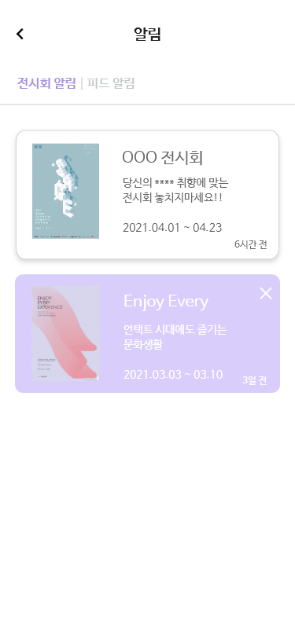
Alarm/Exhibition
대분류 | 중분류 | Screen ID
Alarm | Exhibition | UI-S-0911
Page Title
전시회 알림
설명
전시회 추천 알림
관련 Screen ID
UI-S-0321

Slide 38
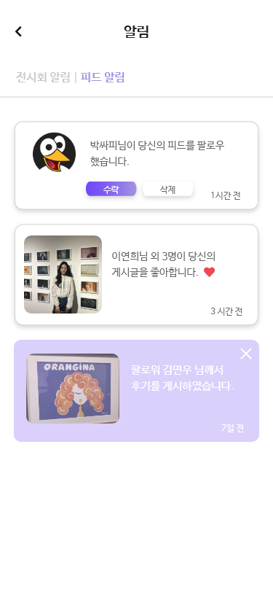
Alarm/Feed
대분류 | 중분류 | Screen ID
Alarm | Feed | UI-S-0921
Page Title
피드 알림
설명
팔로우 요청 알림 팔로워가 새로 작성한 피드 알림 피드 좋아요 알림
관련 Screen ID
UI-S-0611, UI-S-0621, 리스트?디테일?

Slide 39
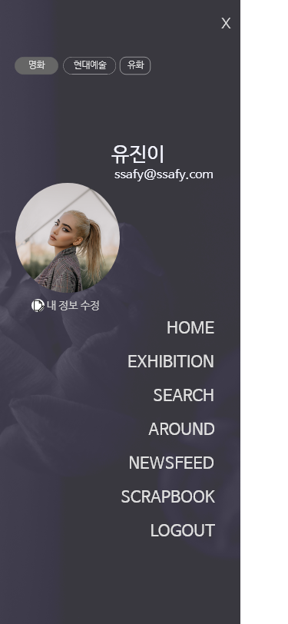
Navigation/Side Menu
대분류 | 중분류 | Screen ID
Navigation | Side Menu | UI-S-1011
Page Title
사이드 메뉴
설명
회원 프로필 이미지, 닉네임, 아이디, 취향 태그 표시 회원 정보 수정 이동 버튼 홈 이동 버튼 전시회 이동 버튼 지도 이동 버튼 뉴스피드 이동 버튼 스크랩북 이동 버튼 로그아웃&로그인 이동 버튼
관련 Screen ID
UI-S-0141, UI-S-0211, UI-S-0311, UI-S-0511, UI-S-0711, UI-S-0411, UI-S-0111

Slide 40
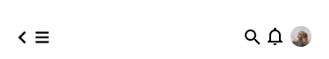
Navigation/Top Menu
대분류 | 중분류 | Screen ID
Navigation | Top Menu | UI-S-1021
Page Title
상단 메뉴
설명
뒤로가기 버튼 사이드 메뉴 버튼 검색 이동 버튼 알림 이동 버튼 회원 프로필 이미지&피드 리스트 이동 버튼
관련 Screen ID
UI-S-0931, UI-S-0812, UI-S-0911, UI-S-0611

Slide 41
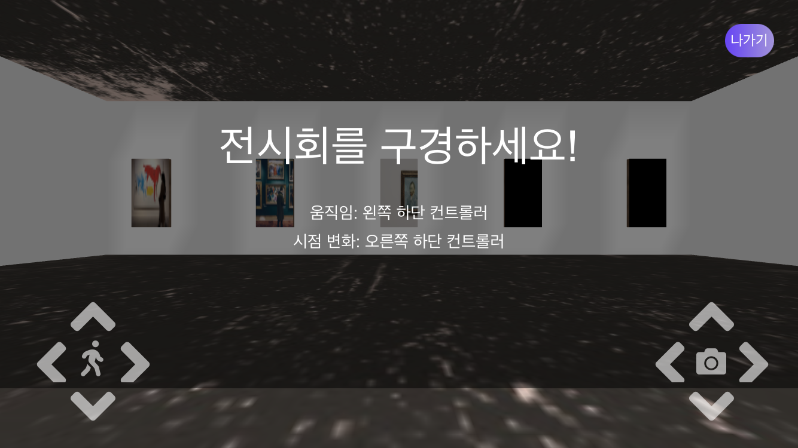
Feed3D/View
대분류 | 중분류 | Screen ID
Feed 3D | View | UI-S-1111
Page Title
3D 전시회
설명
피드 3D 전시 피드 리스트 이동 버튼
관련 Screen ID
UI-S-0611

Slide 42
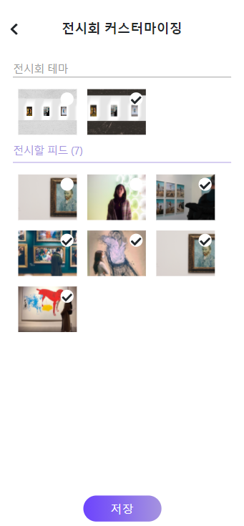
Feed3D/Modify
대분류 | 중분류 | Screen ID
Feed 3D | Modify | UI-S-1121
Page Title
3D 전시회 편집
설명
3D 전시할 피드 선택 폼 3D 전시장 테마 선택 폼 편집 완료&피드 리스트 이동 버튼
관련 Screen ID
UI-S-0611

Slide 43
Check List - User/Login
No | When | Given #1 | Given #2 | Then
1 | 아이디,비밀번호 입력 | 아이디 (이메일 형식 x) | 비밀번호 (영어, 숫자 8자리 이상 x) | - “이메일 형식으로 입력해주세요.” 에러 메세지 출력 - “영문, 숫자 포함 8자리 이상이어야 합니다.” 에러 메세지 출력 - 로그인 버튼 비활성화
2 | 아이디, 비밀번호 입력 | 아이디 (이메일 형식 o) | 비밀번호 (영어, 숫자 8자리 이상 x) | - “영문, 숫자 포함 8자리 이상이어야 합니다.” 에러 메세지 출력 - 로그인 버튼 비활성화
3 | 아이디, 비밀번호 입력 | 아이디 (이메일 형식 x) | 비밀번호 (영어, 숫자 8자리 이상 o) | - “이메일 형식으로 입력해주세요.” 에러 메세지 출력 - 로그인 버튼 비활성화
4 | 아이디, 비밀번호 입력 | 아이디 (이메일 형식 o) | 비밀번호 (영어, 숫자 8자리 이상 o) | - 로그인 버튼 활성화
5 | SNS 로그인 버튼 클릭 | SNS 아이디 로그인 |  | - 추가 정보 요청 페이지 이동
6 | 회원가입 버튼 클릭 | - | - | - 회원가입 페이지 이동
7 | 비밀번호 찾기 버튼 클릭 | - | - | - 비밀번호 찾기 페이지 이동

Slide 44
Check List - User/Join
No | When | Given #1 | Given #2 | Then
1 | 회원정보 입력 | 닉네임 | 중복 확인 x | - “닉네임이 중복됩니다. 다른 닉네임을 입력해주세요.” 에러 메시지 출력 - 회원가입 버튼 비활성화
2 | 회원정보 입력 | 아이디 (이메일 형식 x) | 이메일 형식 x | - “이메일 형식으로 입력해주세요.” 에러 메세지 출력 - 회원가입 버튼 비활성화
3 | 회원정보 입력 | 비밀번호 () | 영어, 숫자 8자리 이상 x | - “영문, 숫자 포함 8자리 이상이어야 합니다.” 에러 메세지 출력 - 회원가입버튼 비활성화
4 | 회원정보 입력 | 비밀번호 확인 | 영어, 숫자 8자리 이상 x | - “비밀번호를 다시 입력해주세요.” 에러 메세지 출력 - 회원가입버튼 비활성화
5 | 회원정보 입력 | 닉네임, 아이디 | 비밀번호, 비밀번호 확인 | - 회원가입 버튼 활성화
6 | 회원가입 버튼 클릭 | - | - | - 입력한 아이디(이메일)로 본인인증 메일 전송 - 메일 인증 시 가입 성공

Slide 45
Check List - User/Find Password
No | When | Given #1 | Given #2 | Then
1 | 아이디 입력 | 아이디 | 이메일 형식 x | - “이메일 형식으로 입력해주세요.” 에러 메세지 출력 - 비밀번호 재설정 버튼 비활성화
2 | 아이디 입력 | 아이디 | 가입하지 않은 이메일 | - “회원 정보를 찾을 수 없습니다.” 에러 메세지 출력 - 비밀번호 재설정 버튼 비활성화 - 회원가입하기 버튼 활성화
3 | 아이디 입력 | 아이디 | 이메일 형식 o | - 비밀번호 재설정 버튼 활성화
4 | 비밀번호 재설정 버튼 클릭 | - | - | - 입력한 아이디(이메일)로 임시 비밀번호 전송

Slide 46
Check List - User/Modify
No | When | Given #1 | Given #2 | Then
1 | 프로필 이미지 변경 | 변경 전 : 기본 이미지 | 새 이미지 삽입 x | - 기본 이미지 그대로 유지
2 | 프로필 이미지 변경 | 변경 전 : 기본 이미지 | 새 이미지 삽입 o | - 삽입한 이미지로 변경
3 | 프로필 이미지 변경 | 변경 전 : 첨부된 이미지 | 새 이미지 삽입 x | - 변경 전 이미지 그대로 유지
4 | 프로필 이미지 변경 | 변경 전 : 첨부된 이미지 | 새 이미지 삽입 o | - 삽입한 이미지로 변경
5 | 프로필 이미지 삭제 | 변경 전 : 첨부된 이미지 |  | - 기본 이미지로 변경
6 | 닉네임 변경 | 닉네임 | 중복 o | - “닉네임이 중복됩니다. 다른 닉네임을 입력해주세요.” 에러 메세지 출력
7 | 비밀번호 변경 | 비밀번호 | 영어, 숫자 8자리 이상 x | - “영문, 숫자 포함 8자리 이상이어야 합니다.” 에러 메세지 출력
8 | 피드명 변경 | 피드명 | - | -
9 | 소개말 변경 | 소개말 | - | -

Slide 47
Check List - User/Modify
No | When | Given #1 | Given #2 | Then
10 | 취향 선택 버튼 클릭 | - | - | - 취향 선택 페이지 이동
11 | 취향 선택 | 취향 | 0개 | - “취향을 선택해주세요.” 에러 메세지 출력 - 선택 완료 버튼 비활성화
12 | 취향 선택 | 취향 | 1~3개 | - 선택 완료 버튼 활성화
13 | 취향 선택 | 취향 | 3개 초과 | - “최대 3개까지 선택할 수 있습니다.” 에러 메세지 출력
14 | 회원정보수정 버튼 클릭 | - | - | - “수정을 완료하시겠습니까?” 안내 메세지 출력 - “예” 클릭 시 회원 정보 수정 성공, 메인 페이지로 이동 - “아니오” 클릭 시 회원 정보 수정 취소
15 | 회원탈퇴 버튼 클릭 | - | - | - “탈퇴하시겠습니까?” 경고 메세지 출력 - “예” 클릭 시 회원 탈퇴 성공, 로그인 페이지로 이동 - “아니오” 클릭 시 회원 탈퇴 취소

Slide 48
Check List - Main/Home
No | When | Given #1 | Given #2 | Then
1 | 온라인 전시회 클릭 | - | - | - 해당 전시회 상세 페이지로 이동
2 | 추천 전시회 태그 클릭 | 태그 | - | - 해당 태그를 포함한 전시회 리스트 출력
3 | 추천 전시회 클릭 | - | - | - 해당 전시회 상세 페이지로 이동
4 | 인기 피드 클릭 | - | - | - 해당 피드 상세 페이지로 이동
5 | 인기 피드 더보기 클릭 | - | - | - 전체 피드 리스트 페이지로 이동
6 | Around 전시회 클릭 | - | - | - 해당 전시회 상세 페이지로 이동
7 | Around 더보기 클릭 | - | - | - Around 페이지로 이동

Slide 49
Check List - Exhibition/List
No | When | Given #1 | Given #2 | Then
1 | 전체 전시회 버튼 클릭 | - | - | - 전체 전시회 리스트 출력
2 | 인기 전시회 버튼 클릭 | - | - | - 스크랩수가 많은 순으로 전시회 리스트 출력
3 | 온라인 전시회 버튼 클릭 | - | - | - 온라인 전시회 리스트 출력
4 | Around 전시회 버튼 클릭 | - | - | - 위치 주변 전시회 리스트 출력
5 | 전시회 클릭 | 전시회 번호 |  | - 전시회 상세 페이지로 이동
6 | 스크랩 버튼 클릭(★) | 전시회 번호 | 회원 아이디 | - 스크랩북에 해당 전시회 추가
7 | 스크랩 버튼 클릭(☆) | 전시회 번호 | 회원 아이디 | - 스크랩북에 해당 전시회 삭제

Slide 50
Check List - Exhibition/Detail
No | When | Given #1 | Given #2 | Then
1 | 스크랩 버튼 클릭(★) | 전시회 번호 | 회원 아이디 | - 스크랩북에 해당 전시회 추가
2 | 스크랩 버튼 클릭(☆) | 전시회 번호 | 회원 아이디 | - 스크랩북에 해당 전시회 삭제
3 | 전시회 상세정보 | 지정된 길이보다 긴 문자열 | - | - 문자열 일정 길이로 출력 - 더보기 버튼 활성화
4 | 전시회 상세정보 더보기 버튼 클릭 | - | - | - 상제 정보 전체 문자열 출력
5 | 전시회 관련 피드 클릭 | 피드 번호 |  | - 해당 피드 상세페이지로 이동

Slide 51
Check List - Scrapbook/Scrapbook
No | When | Given #1 | Given #2 | Then
1 | 스크랩 버튼 클릭(☆) | 전시회 아이디 | 회원 아이디 | - 스크랩북에서 해당 전시회 삭제
2 | 전시회 클릭 | 전시회 아이디 | - | - 해당 전시회 상세페이지로 이동
3 | 전시회 마우스 hover | - | - | - 전시회 이미지 모션 적용

Slide 52
Check List - Around/Around
No | When | Given #1 | Given #2 | Then
1 | 지도 마커 클릭 | - | - | - 해당 전시장에서 진행하는 전시회 리스트 출력
2 | 전시회 클릭 | 전시회 아이디 | - | - 해당 전시회 상세페이지로 이동

Slide 53
Check List - Feed/List
No | When | Given #1 | Given #2 | Then
1 | 게시물 클릭 | 피드 아이디 | - | - 해당 피드 상세페이지로 이동
2 | 팔로워 버튼 클릭 | 회원 아이디 | - | - 회원을 팔로우 한 팔로워 리스트 출력
3 | 팔로잉 버튼 클릭 | 회원 아이디 | - | - 회원이 팔로우 한 팔로잉 리스트 출력
4 | 팔로우 버튼 클릭 | - | - | - 해당 회원에게 팔로우 요청 전송 - 팔로우 버튼 비활성화 - 팔로우 버튼 텍스트를 요청됨으로 변경 - 팔로우 승인 시 팔로우 버튼 텍스트를 팔로잉으로 변경
5 | 3D 전시회 보기 버튼 클릭 | - | - | - 3D 피드 전시 페이지로 이동
6 | 3D 전시회 편집 버튼 클릭 | - | - | - 3D 피드 전시 수정 페이지로 이동

Slide 54
Check List - Feed/Detail
No | When | Given #1 | Given #2 | Then
1 | 회원 프로필 이미지 클릭 | 회원 아이디 |  | - 해당 회원 피드 리스트 페이지로 이동
2 | 좋아요 버튼 클릭(♥) | 피드 아이디 | 회원 아이디 | - 좋아요 표시 - 좋아요 수 증가
3 | 좋아요 버튼 클릭(♡) | 피드 아이디 | 회원 아이디 | - 좋아요 표시 취소 - 좋아요 수 감소
4 | 북마크 버튼 클릭(★) | 피드 아이디 | 회원 아이디 | - 북마크 표시 - 해당 피드 북마크에 추가
5 | 북마크 버튼 클릭(☆) | 피드 아이디 | 회원 아이디 | - 북마크 표시 삭제 - 해당 피드 북마크에서 삭제
6 | 공유하기 버튼 클릭 | - | - | - SNS 공유하기 모달 출력 - “네이버 공유하기” 버튼 클릭 시 네이버 블로그로 링크 공유 - “카카오톡 공유하기” 버튼 클릭 시 카카오톡 메세지로 링크 공유 - “링크 복사” 버튼 클릭 시 클립보드에 링크 복사 - “취소” 버튼 클릭 시 공유하기 취소
7 | 피드 수정 버튼 클릭 | 피드 아이디 | 회원 아이디 | - 피드 작성자와 현재 회원이 같을 경우 수정하기 버튼 활성화 - 피드 수정 페이지로 이동
8 | 피드 삭제 버튼 클릭 | 피드 아이디 | 회원 아이디 | - 피드 작성자와 현재 회원이 같을 경우 삭제하기 버튼 활성화 - “피드를 삭제하시겠습니까?” 경고 메세지 출력 - “예” 클릭 시 피드 삭제 - “아니오” 클릭 시 피드 삭제 취소

Slide 55
Check List - Feed/Detail
No | When | Given #1 | Given #2 | Then
9 | 댓글 입력 버튼 클릭 | 댓글 내용 |  | - 댓글 입력 후 완료 버튼 클릭시 댓글 추가
10 | 댓글 수정 버튼 클릭 | 댓글 아이디 | 회원 아이디 | - 댓글 작성자와 현재 회원 아이디가 같을 시 수정 버튼 활성화 - 댓글 수정 클릭 시 수정 폼으로 변경 - 댓글 입력 후 수정 버튼 클릭 시 댓글 수정
11 | 댓글 삭제 버튼 클릭 | 댓글 아이디 | 회원 아이디 | - 댓글 작성자와 현재 회원 아이디가 같은 시 삭제 버튼 활성화 - “댓글을 삭제하시겠습니까?” 경고 메세지 출력 - “예” 클릭 시 해당 댓글 삭제 - “아니오” 클릭 시 댓글 삭제 취소

Slide 56
Check List - Feed/Add
No | When | Given #1 | Given #2 | Then
1 | 사진 변경 버튼 클릭 | - | - | - 버튼 클릭 시 파일 선택 창 출력 - 파일 선택 시 해당 이미지로 변경
2 | 사진 삭제 버튼 클릭 | - | - | - 피드 이미지가 기본으로 변경
3 | 전시회 이름 입력 | 전시회 이름 | - | - 전시회 이름 입력 시 자동완성으로 전시회 리스트 출력 - 전시회 이름 선택 시 전시회 위치 자동 출력
4 | 피드 내용 입력 | 피드 내용 | - | - 피드 내용 입력
5 | 등록 버튼 클릭 | 피드 이미지x | - | - “피드 작성에 실패하였습니다.” 에러 메세지 출력
6 | 등록 버튼 클릭 | 피드 이미지o | - | - “글을 등록하시겠습니까?” 안내 메세지 출력 - “예” 클릭 시 피드 작성 완료 - “피드가 작성되었습니다.” 메세지 출력 - “아니오” 클릭시 피드 작성 취소

Slide 57
Check List - Feed/Modify
No | When | Given #1 | Given #2 | Then
1 | 사진 변경 버튼 클릭 | - | - | - 파일 선택 창 출력 - 파일 선택 시 이미지 변경
2 | 사진 삭제 버튼 클릭 | - | - | - 기본 이미지로 변경
3 | 전시회 이름 입력 | 전시회 이름 | - | - 전시회 이름 입력 시 자동완성으로 전시회 리스트 출력 - 전시회 선택 시 전시장 위치 자동 변경
4 | 피드 내용 수정 | 피드 내용 | - | - 피드 내용 변경
5 | 수정 완료 버튼 클릭 | - | - | - “글을 수정하시겠습니까?” 안내 메세지 출력 - “예” 클릭 시 피드 수정 완료 - “글이 수정되었습니다.” 안내 메세지 출력 - “아니오” 클릭 시 피드 수정 취소

Slide 58
Check List - NewsFeed/List
No | When | Given #1 | Given #2 | Then
1 | 전체 피드 버튼 클릭 | - | - | - 전체 피드 리스트 출력
2 | 팔로우 피드 버튼 클릭 | 회원 아이디 | - | - 현재 회원이 팔로우 한 회원들의 피드 리스트 출력
3 | 북마크 피드 버튼 클릭 | 회원 아이디 | - | - 현재 회원이 북마크 표시한 피드 리스트 출력
4 | 좋아요 버튼 클릭(♥) | 피드 아이디 | 회원 아이디 | - 좋아요 표시 - 좋아요 수 증가
5 | 좋아요 버튼 클릭(♡) | 피드 아이디 | 회원 아이디 | - 좋아요 표시 취소 - 좋아요 수 감소
6 | 북마크 버튼 클릭(★) | 피드 아이디 | 회원 아이디 | - 북마크 표시 - 해당 피드 북마크에 추가
7 | 북마크 버튼 클릭(☆) | 피드 아이디 | 회원 아이디 | - 북마크 표시 삭제 - 해당 피드 북마크에서 삭제
8 | 공유하기 버튼 클릭 | - | - | - SNS 공유하기 모달 출력 - “네이버 공유하기” 버튼 클릭 시 네이버 블로그로 링크 공유 - “카카오톡 공유하기” 버튼 클릭 시 카카오톡 메세지로 링크 공유 - “링크 복사” 버튼 클릭 시 클립보드에 링크 복사 - “취소” 버튼 클릭 시 공유하기 취소

Slide 59
Check List - Search/Search
No | When | Given #1 | Given #2 | Then
1 | 검색 키워드 입력 | 키워드 | - | - 키워드가 포함된 회원 닉네임, 전시회 이름 리스트 출력 - 자동완성으로 변화되는 리스트 출력 - 자동완성된 검색 결과 클릭 시 해당 문자열로 검색
2 | 최근 검색어 | 키워드 | - | - 최근 검색한 검색어 리스트 출력 - x 클릭 시 해당 검색어 삭제 - 검색어 클릭 시 해당 검색어로 검색
3 | 인기 검색어 | - | - | - 회원들이 검색한 횟수 순으로 상위 5개의 검색어 리스트 출력 - 검색어 클릭 시 해당 검색어로 검색

Slide 60
Check List - Search/Search Result
No | When | Given #1 | Given #2 | Then
1 | 회원 프로필 이미지 클릭 | 회원 아이디 |  | - 키워드가 포함된 회원 리스트 출력 - 회원 프로필 이미지 클릭 시 해당 회원 피드 리스트 페이지로 이동
2 | 전시회 클릭 | 전시회 아이디 | - | - 키워드가 포함된 전시회 리스트 출력 - 전시회 클릭 시 해당 전시회 상세정보 페이지로 이동

Slide 61
Check List - Alarm
No | When | Given #1 | Given #2 | Then
1 | 전시회 알림 버튼 클릭 | - | - | - 추천 전시회 알림 리스트 출력 - 전시회 클릭 시 해당 전시회 상세정보 페이지로 이동
2 | 피드 알림 버튼 클릭 | - | - | - 피드 관련 알림 리스트 출력 - 팔로우 요청 알림 메세지 “oo님이 팔로우 요청을 하였습니다.” - 새 피드 알림 “oo님이 후기를 작성하였습니다.” - 좋아요 알림 “oo님이 당신의 게시글을 좋아합니다.” - 팔로우 요청 알림 수락 버튼 클릭 시 팔로우 요청 수락 - 팔로우 요청 알림 수락 버튼 삭제 시 팔로우 요청 취소 - 새 피드 알림 클릭 시 해당 피드 상세 페이지로 이동 - 좋아요 알림 클릭 시 해당 회원 피드 리스트 페이지로 이동

Slide 62
Check List - Navigation
No | When | Given #1 | Given #2 | Then
1 | 상단의 사이드 메뉴 아이콘 클릭 | - | - | - 왼쪽 사이드에서 메뉴 창 출력
2 | 사이드 메뉴 - 회원 정보 수정 버튼 클릭 | 회원 아이디 | - | - 회원 정보 수정 페이지로 이동
3 | 사이드 메뉴 - Home 버튼 클릭 | - | - | - 메인 페이지로 이동
4 | 사이드 메뉴 - Exhibition 버튼 클릭 | - | - | - 전체 전시회 리스트 페이지로 이동
5 | 사이드 메뉴 - Search 버튼 클릭 | - | - | - 검색 페이지로 이동
6 | 사이드 메뉴 - Around 버튼 클릭 | - | - | - Around 페이지로 이동
7 | 사이드 메뉴 - Scrapbook 버튼 클릭 | - | - | - 전시회 스크랩북 페이지로 이동
8 | 사이드 메뉴 - Logout 버튼 클릭 | - | - | - 로그아웃 후 로그인 페이지로 이동
9 | 상단 메뉴 - 검색 버튼 클릭 | - | - | - 검색 페이지로 이동
10 | 상단 메뉴 - 알림 버튼 클릭 | - | - | - 알림 페이지로 이동
11 | 상단 메뉴 - 회원 프로필 이미지 클릭 | - | - | - 회원 피드 리스트 페이지로 이동

Slide 63
Check List - Feed3D
No | When | Given #1 | Given #2 | Then
1 | 3D 전시회 보기 버튼 클릭 | - | - | - 3D 피드 전시회 페이지로 이동 - 컨트롤러 조작시 상하좌우 이동 가능
2 | 나가기 버튼 클릭 | - | - | - 회원 피드 리스트 페이지로 이동
3 | 3D 전시회 편집 버튼 클릭 | - | - | - 3D 피드 전시회 테마 변경 - 3D 피드 전시회에 등록할 피드 사진 변경 - 저장 버튼 클릭 시 변경 내용 저장

